Slide 1


云南大学《 开源地理信息系统》课程
第二章：开源桌面GIS软件简介
罗 新
云南大学 地球科学学院
邮箱: xinluo_xin@ynu.edu.cn
地址：地球科学学院1327办公室

Slide 2
目录
一
开源桌面GIS软件简介
二
开源桌面软件QGIS
三
开源桌面软件SNAP

Slide 3
一、开源桌面GIS软件简介

Slide 4






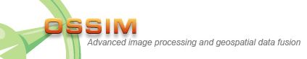
一. 开源桌面GIS软件简介
1、基本概念
开源桌面GIS软件一般指具有直观图形用户界面的开源GIS软件。早期开源软件一般不具有图形用户界面，为了便于软件的使用，一些开源GIS软件通过图形用户界面开发，降低了用户使用门槛，促进了开源GIS软件的更广泛应用。
非桌面开源GIS软件
桌面开源GIS软件

Slide 5
二、开源桌面软件QGIS

Slide 6
二、开源桌面软件QGIS
QGIS简介
QGIS （Quantum GIS）是开源地理信息系统桌面软件，使用GPL开源协议授权， 属于 Open Source Geospatial Foundation（OSGeo）的官方开源项目。在GPL开源协议授权下，开发者可以自行检阅与调整程序代码， 并保障让所有使用者可以免费且自由地修改程序。
QGIS 跨平台的特性，可在 Linux、Mac OS和 Windows 上使用，支持多种的矢量、栅格数据、数据库及一些功能。
主要功能包括：数据可视化、投影转换、编辑、分析与制图等。

Slide 7
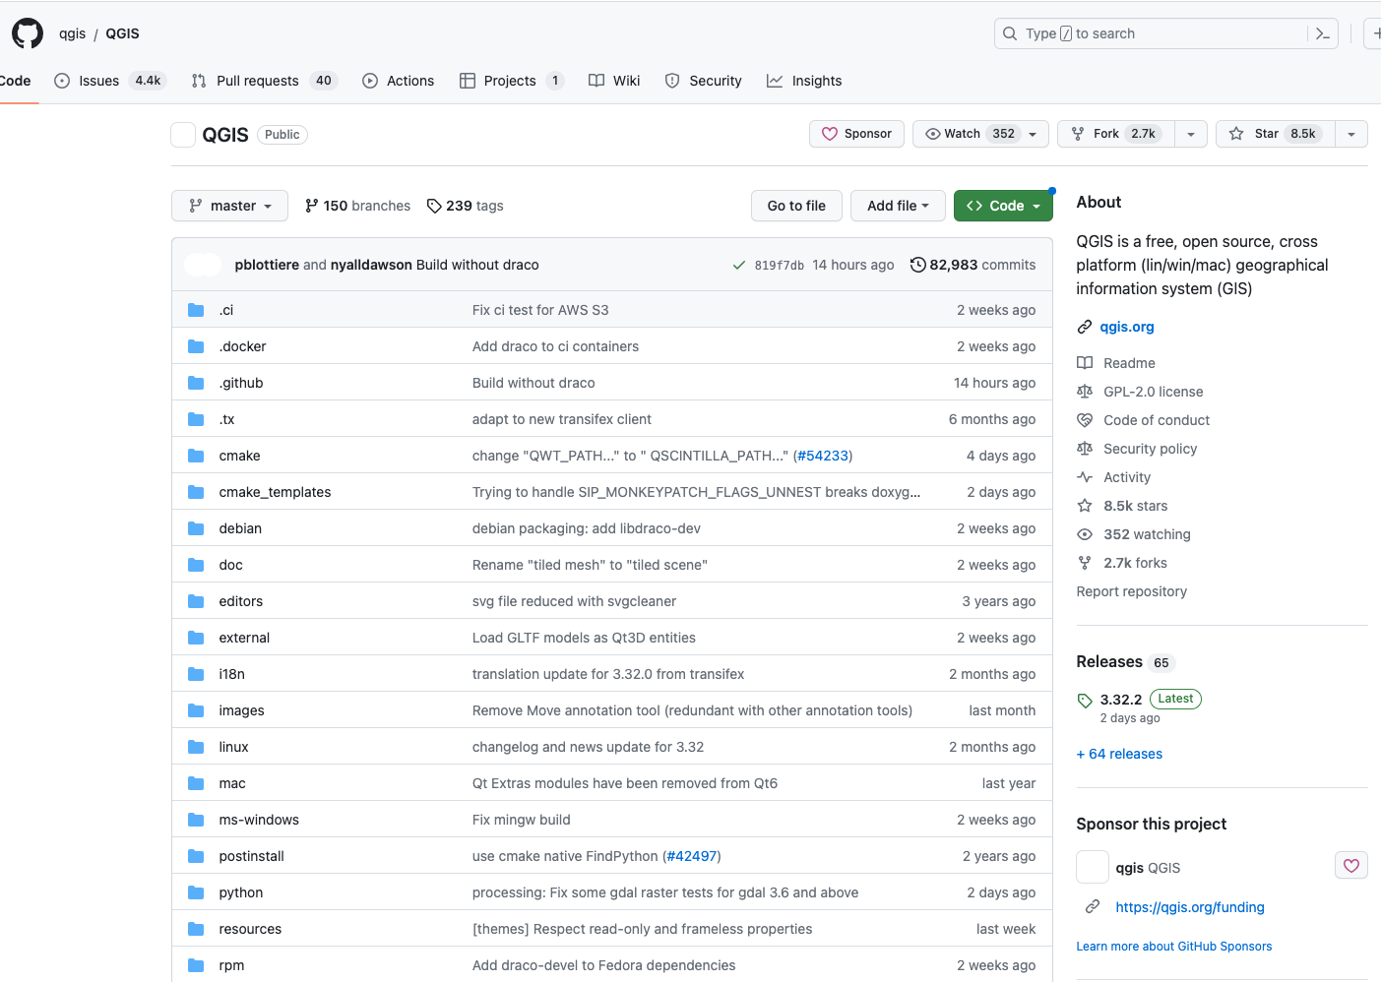
二、开源桌面软件QGIS
QGIS简介
https://github.com/qgis/QGIS

Slide 8
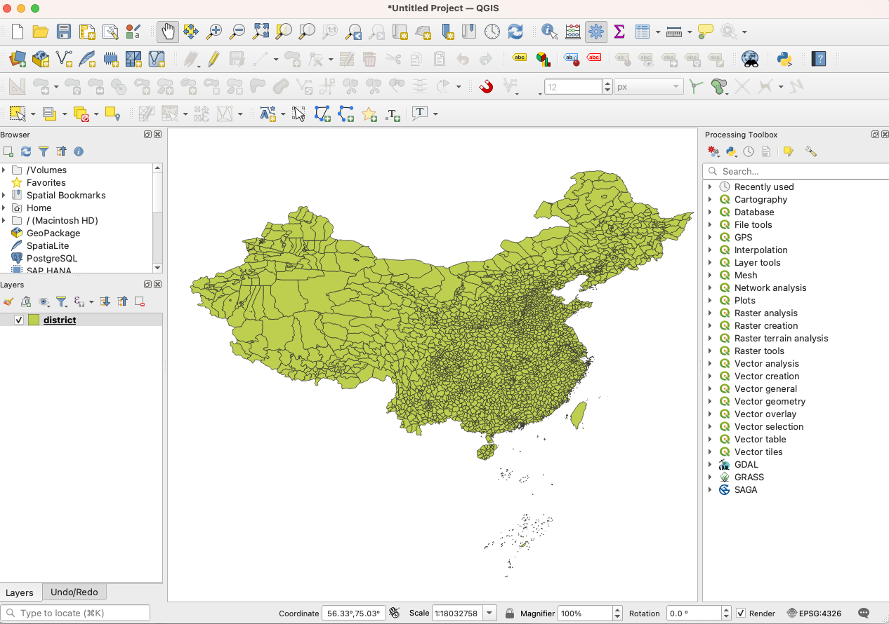
二、开源桌面软件QGIS
QGIS软件简介
菜单栏
工具栏
视图
工具箱
图层面板
状态栏
学习资料：https://docs.qgis.org/3.22/zh-Hans/docs/user_manual/introduction/qgis_gui.html
Notes:
专业软件一般布局

Slide 9
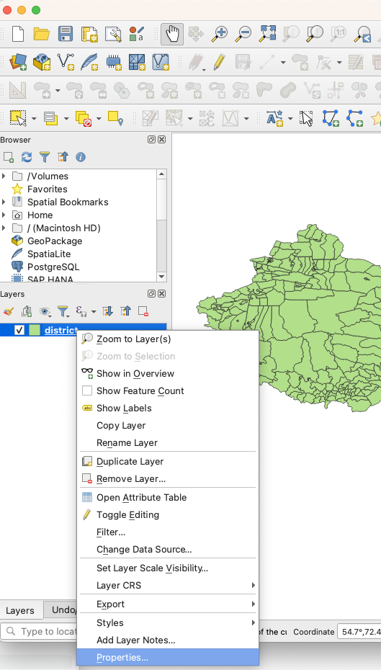
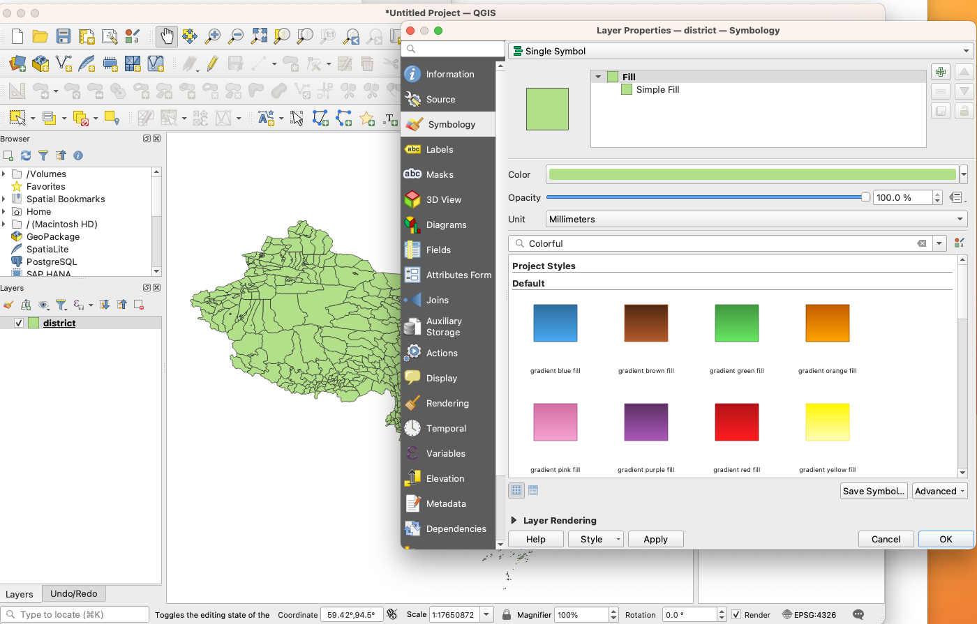
二、开源桌面软件QGIS
练习1：数据读入及显示（矢量）
导入数据可通过菜单栏Project-Open选项选择数据进行导入。也可以直接将数据拖拽到视图进行快捷导入。
右键单击矢量图层，选择properties，查看数据信息
Notes:
地理数据：地理信息
矢量数据：几何、属性

Slide 10
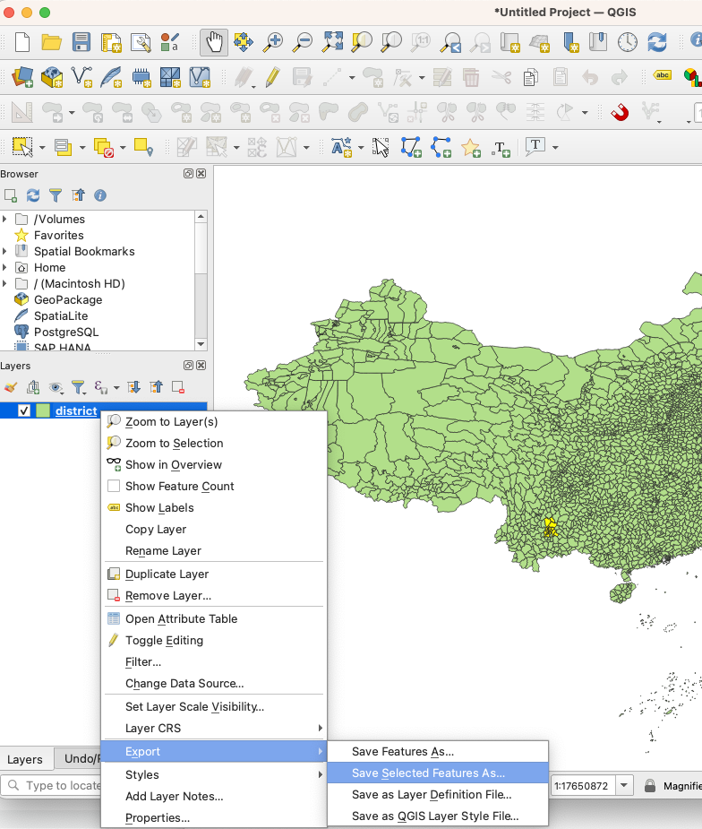
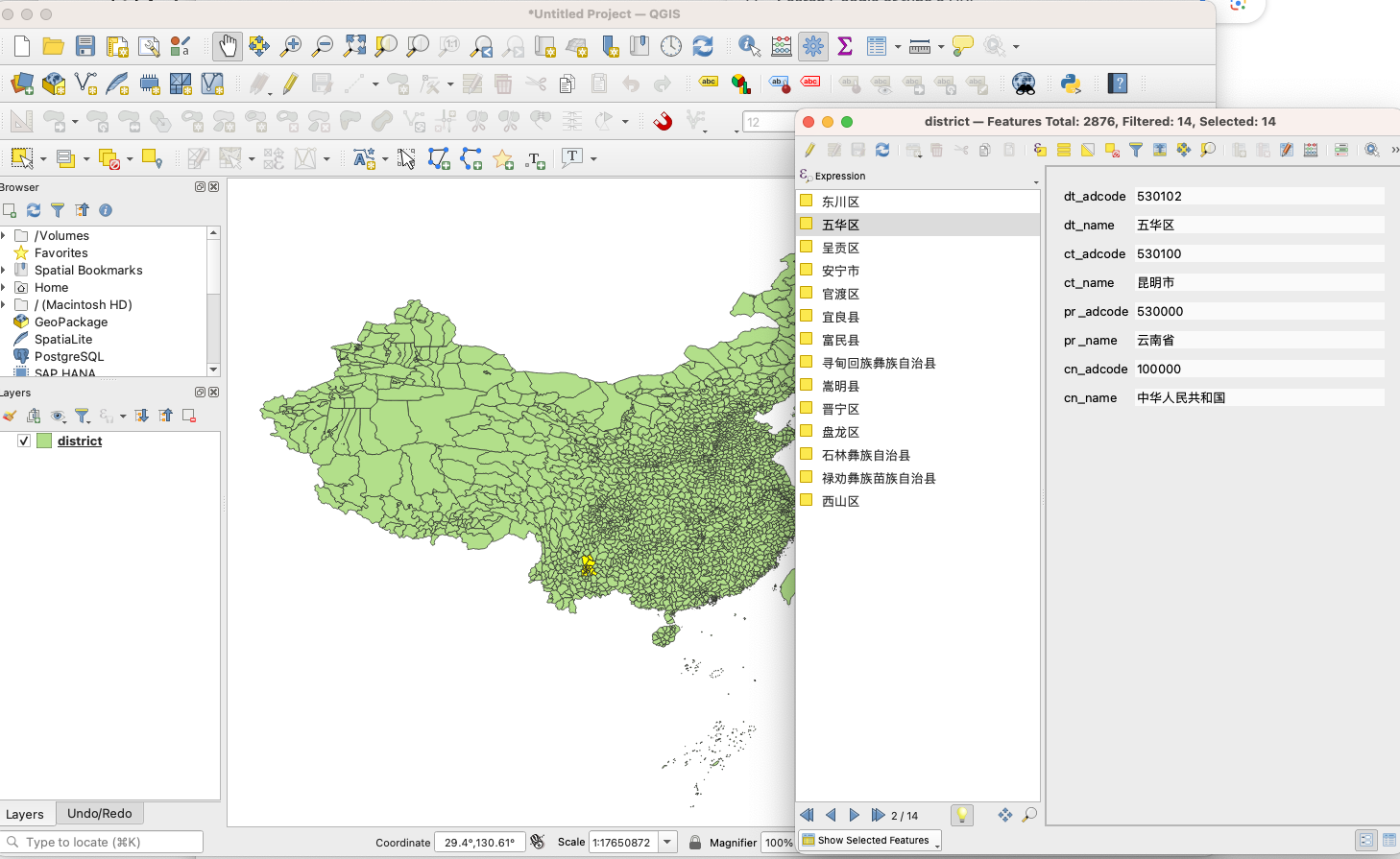
二、开源桌面软件QGIS
练习2：矢量数据要素选择及输出
以输出昆明各行政区矢量数据为例。
Notes:
矢量数据格式：.shp，.gpkg等

Slide 11
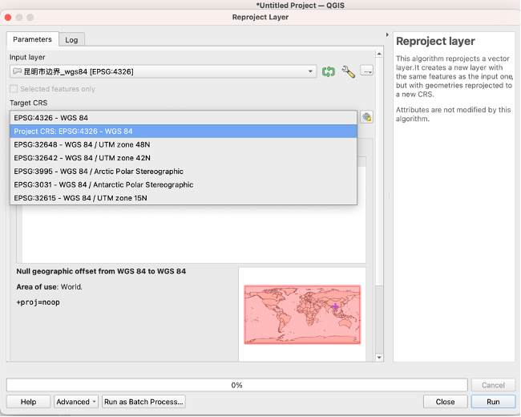
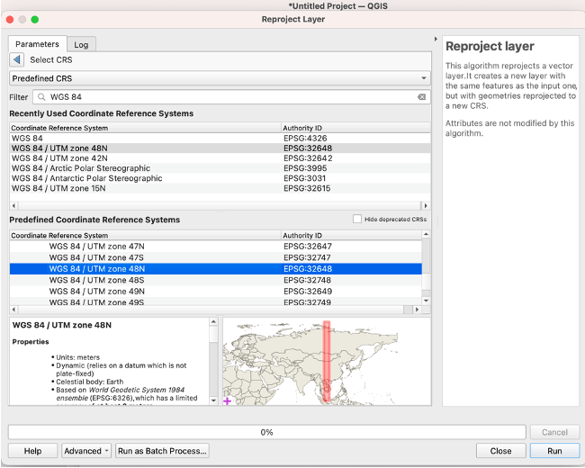
二、开源桌面软件QGIS
练习3：投影定义与转换（矢量）
1.1 导入矢量数据，右键单击矢量图层，点击properties，选择information. 查看空间参考信息。
1.2 在工具箱或菜单栏里找到Reproject layer功能。
1.3 根据wgs84坐标下经度坐标计算UTM投影带，打开重投影参数设置框，target CRS选择UTM投影坐标系，点击run进行投影。
点击
Notes:
WGS84与UTM投影，UTM投影（Universal Tansverse Mercator）,即通用横轴墨卡托投影，也等角横轴割圆柱投影。
UTM 6°投影带投影计算。（经度//6）+1+30;

Slide 12
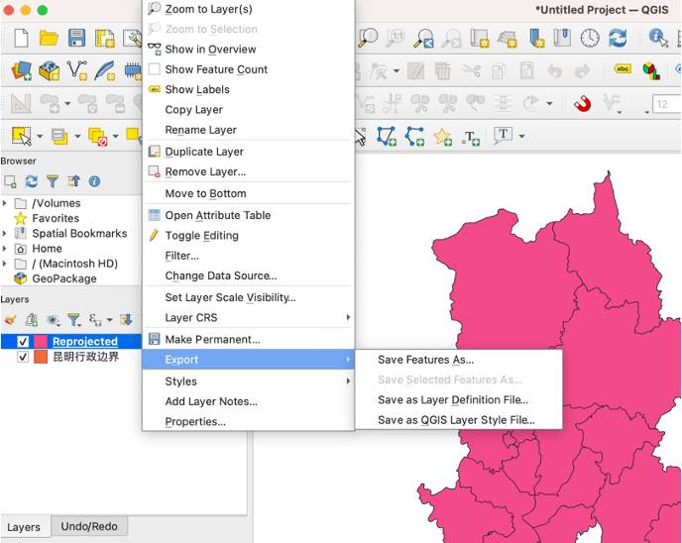
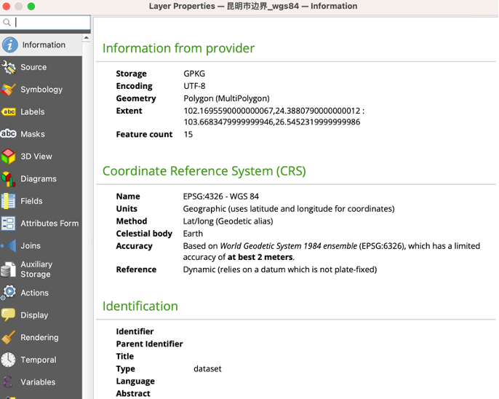
二、开源桌面软件QGIS
练习3：投影定义与转换（矢量）
1.4 转换成功后，右键单击转换后矢量图层，点击export-save vector layer as，修改文件名和图层名，输出转换后的矢量。重新导入转换后矢量文件，检查矢量空间参考信息，矢量文件空间参考变为wgs84。

Slide 13
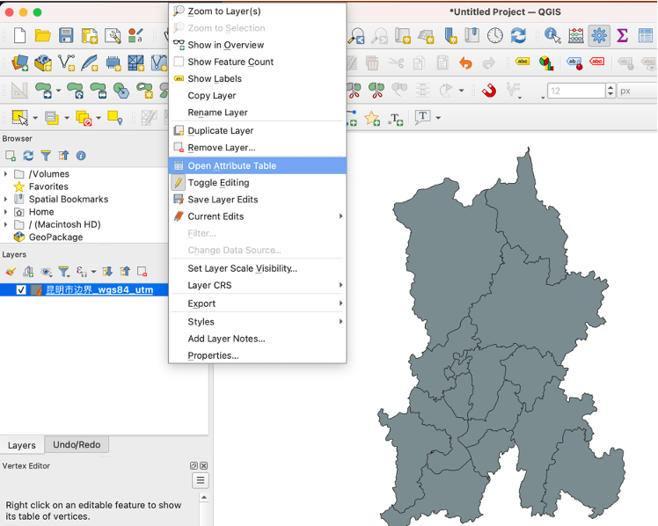
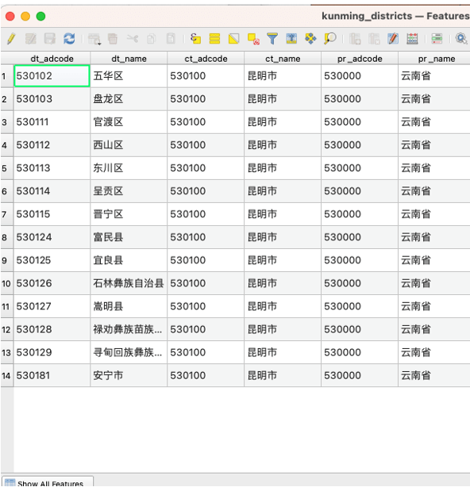
二、开源桌面软件QGIS
练习4：矢量数据添加字段
1、右键单击矢量图层，点击Open Attribute Table。尝试添加面积字段。
点击字段计算器

Slide 14
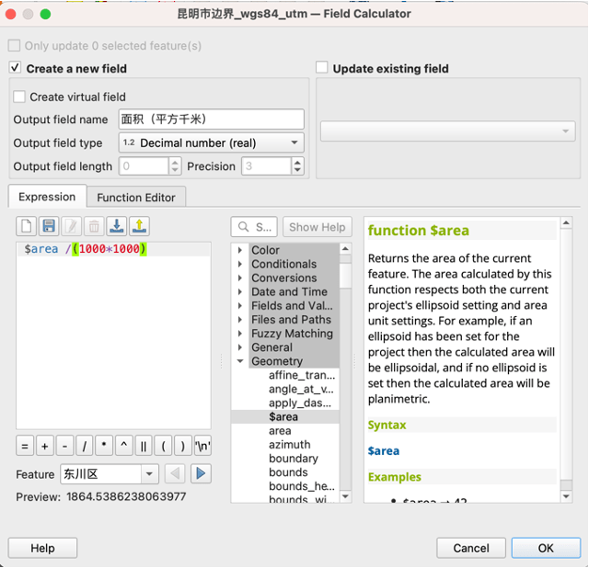
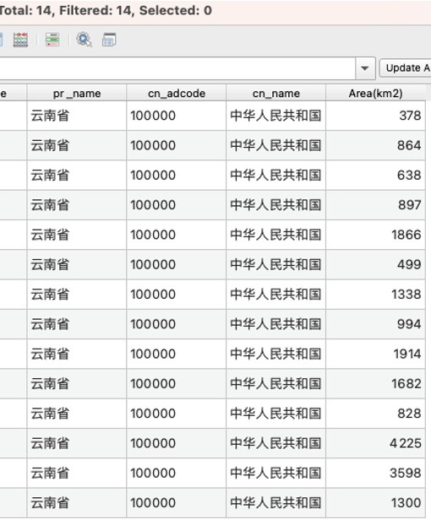
二、开源桌面软件QGIS
练习4：矢量数据添加字段
1、右键单击矢量图层，点击Open Attribute Table,
思考：1、为什么不在wgs84坐标系统下计算面积；2、UTM投影下计算面积是否准确？
Notes:
1. UTM投影变形。

Slide 15
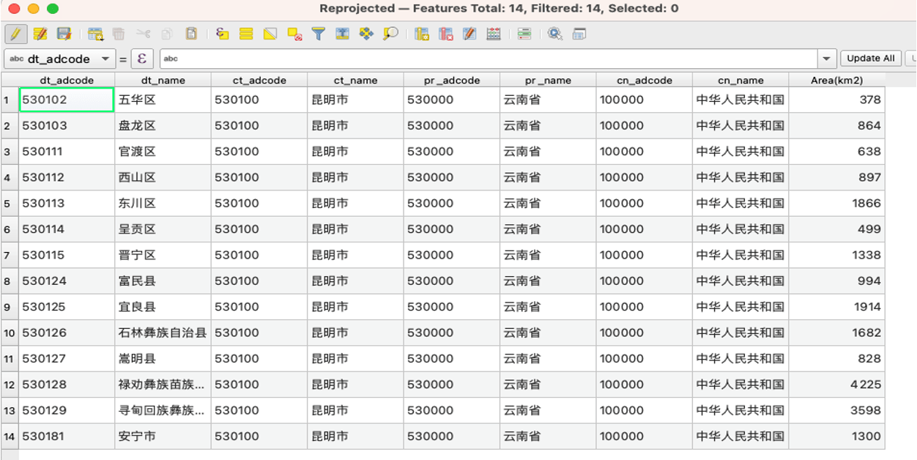
二、开源桌面软件QGIS
练习5：矢量数据删除及修改字段
1、右键单击矢量图层，点击Open Attribute Table
点击编辑
点击删除字段

Slide 16
二、开源桌面软件QGIS
课堂/课后练习
从全国数据中提取呈贡区边界矢量数据。对呈贡区矢量数据进行UTM坐标系重投影

Slide 17
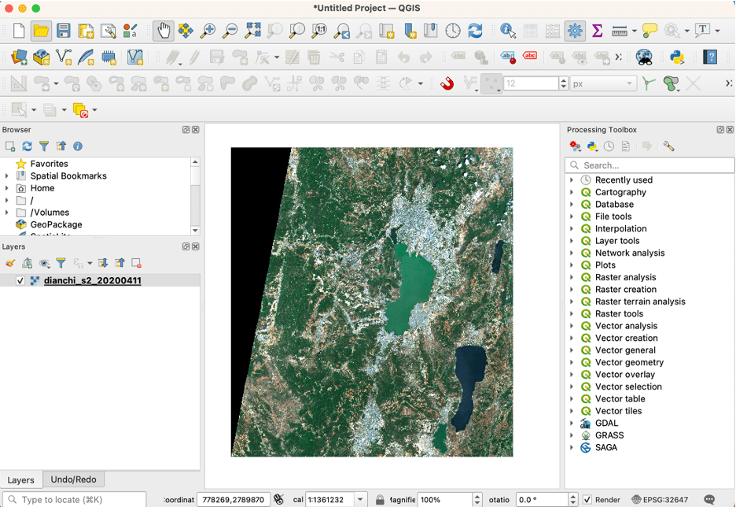
二、开源桌面软件QGIS
练习5：数据导入及可视化（栅格）
倒入数据可通过菜单栏Project-Open选项选择数据进行导入。也可以直接将数据拖拽到视图进行快捷导入。

Slide 18
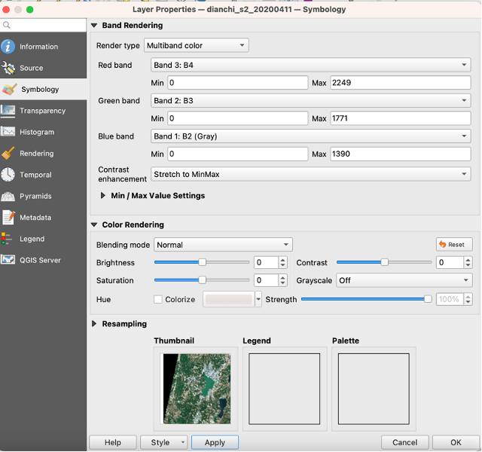
二、开源桌面软件QGIS
练习5：数据导入及可视化（栅格）
导入数据可通过菜单栏Project-Open选项选择数据进行导入。也可以直接将数据拖拽到视图进行快捷导入。
彩色波段选择
对于栅格格式的遥感数据，需要选择彩色合成波段，进行遥感影像彩色显示（右键单击遥感数据，选择Properties）。同时可进行颜色拉伸，以获得好的可视化效果。
思考：为什么颜色拉伸后显示更清晰了？
颜色拉伸
Notes:
遥感影像波段合成。
遥感影像直方图拉伸

Slide 19
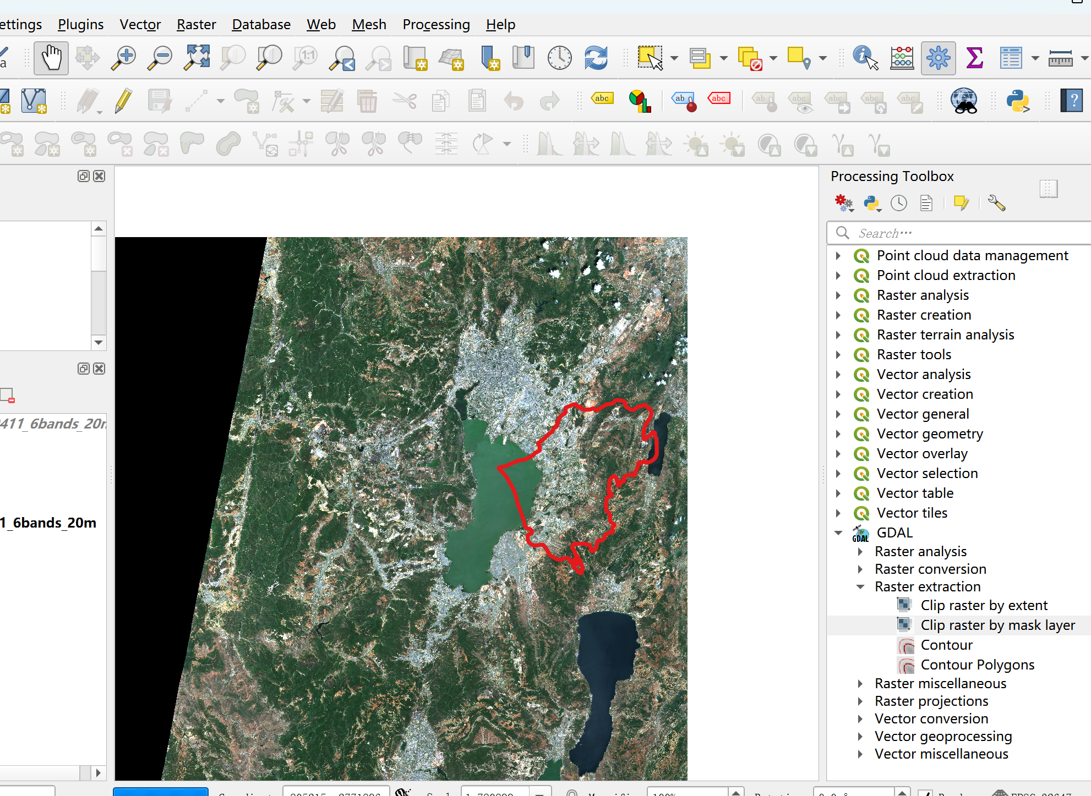
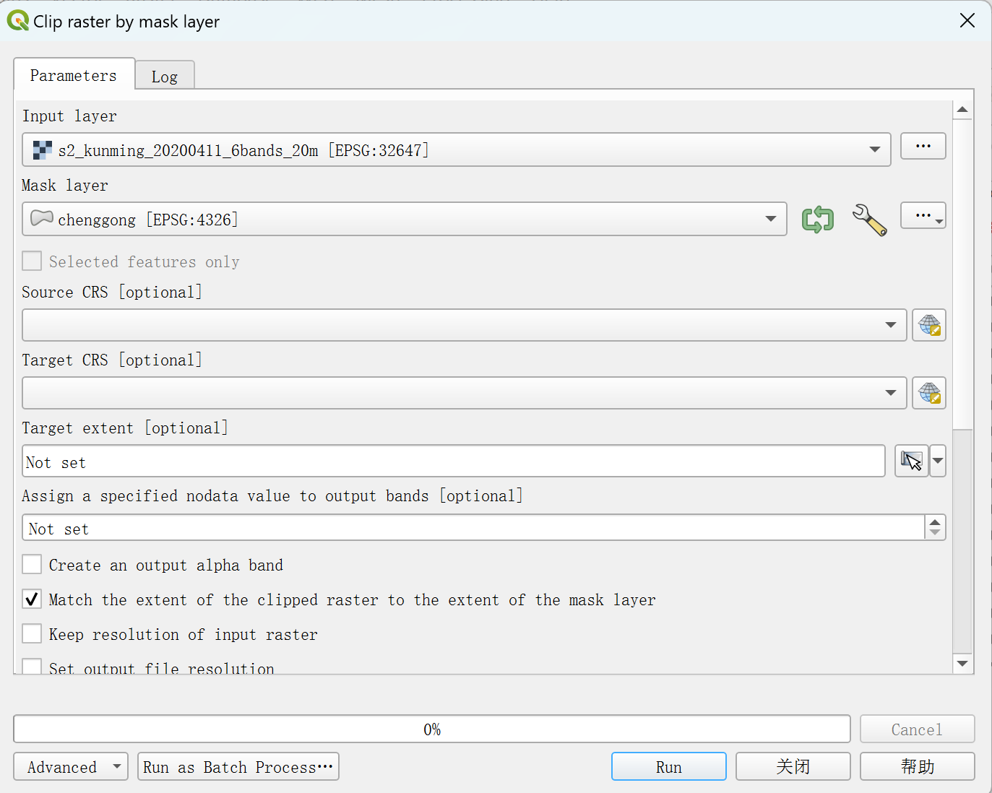
二、开源桌面软件SNAP
练习6、利用矢量数据对影像进行裁剪
导入昆明区域影像和呈贡区域矢量边界，裁剪出呈贡区域遥感影像。
GDAL/Rater extraction/Clip raster by mask layer。
Notes:
为什么利用clip by mask layer功能；自行尝试clip by extent功能（裁成矩形区域影像）。

Slide 20
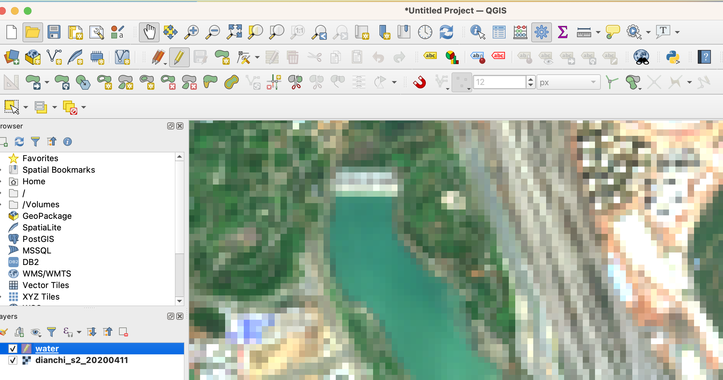
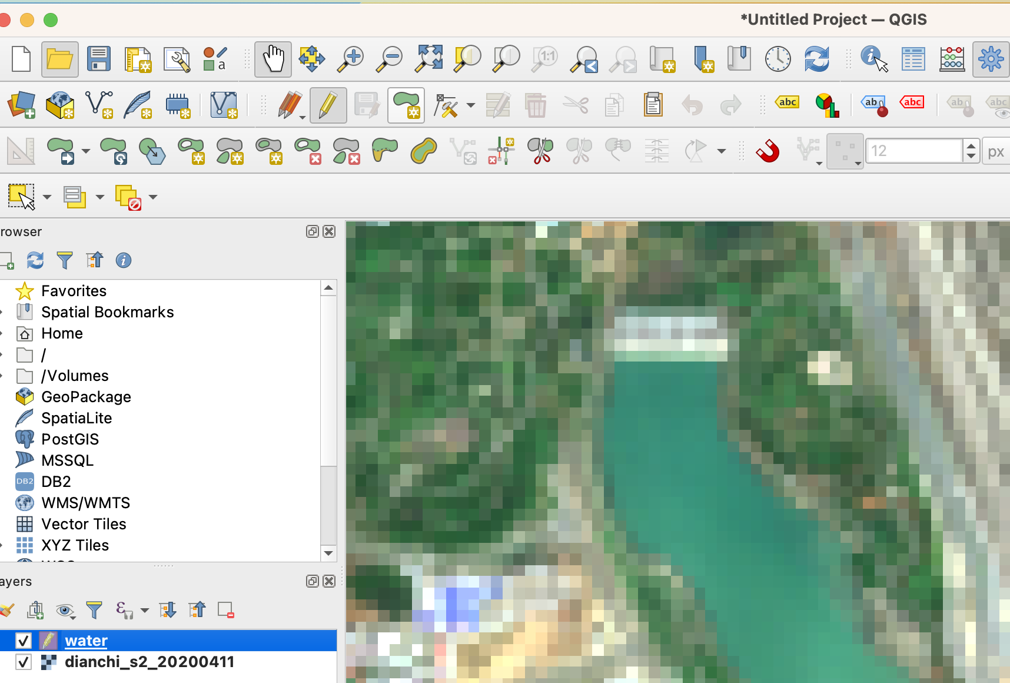
二、开源桌面软件QGIS
练习7、栅格数据人工矢量化
1.1 导入遥感影像，选择需要矢量化地理目标（如湖泊等），新建矢量图层（菜单栏Layer-Create Layer-New GeoPackage Layers）
1.2 点击图层中矢量图层，在工具栏中点击editing图标，进入编辑状态。
1.3 工具栏中选择add polygon feature图标。添加适量面特征。
Editing图标
Add polygon feature图标
Notes:
遥感矢量化：

Slide 21
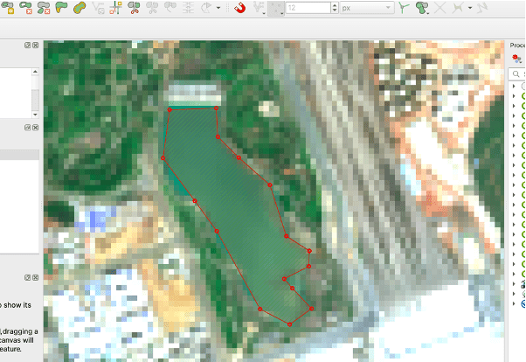
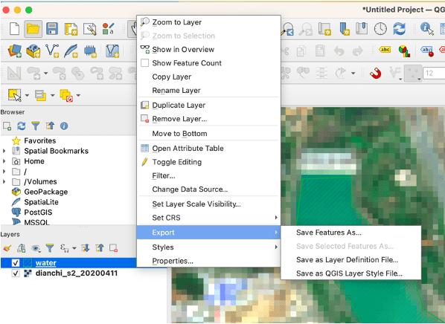
二、开源桌面软件QGIS
练习7、栅格数据矢量化
1.4 以遥感影像为地图，对影像中目标（以水体为例）进行矢量化。
1.5 点击工具栏中编辑图标，调整为非编辑状态。
1.5 右键单击新建图层，选择Export-Save features as选项，导出矢量数据。
栅格数据矢量化
数据导出：

Slide 22
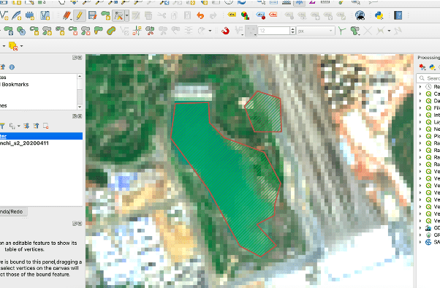
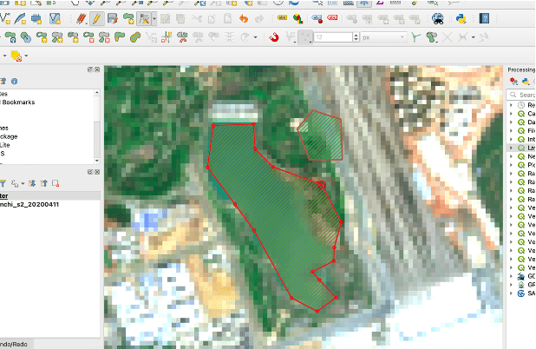
二、开源桌面软件QGIS
练习8、矢量数据编辑
1.1 带编辑图层设置为编辑状态，点击顶点工具（vertex tool)图标。点击待调整矢量顶点并进行对应调整。
顶点工具图标
点击矢量顶点

Slide 23
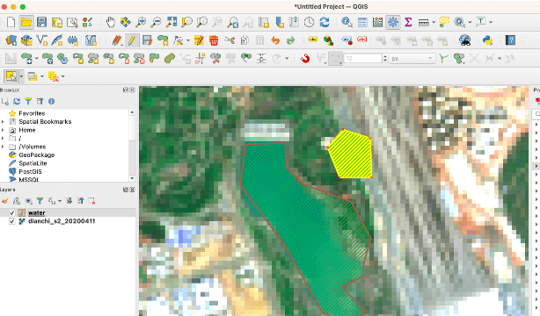
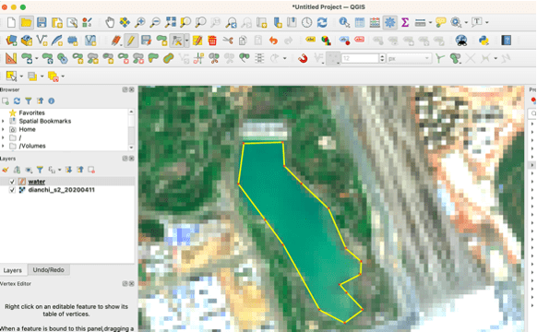
二、开源桌面软件QGIS
练习8、矢量数据编辑
1.2 点击选取特征图标，点击需要删除的矢量，利用键盘delete键，删除矢量。
选择特征图标
最终修改后所得矢量
待删除矢量特征
此外，矢量编辑中常用的还有添加圆环、切除特征、合并特征等操作，请同学们自行练习。

Slide 24
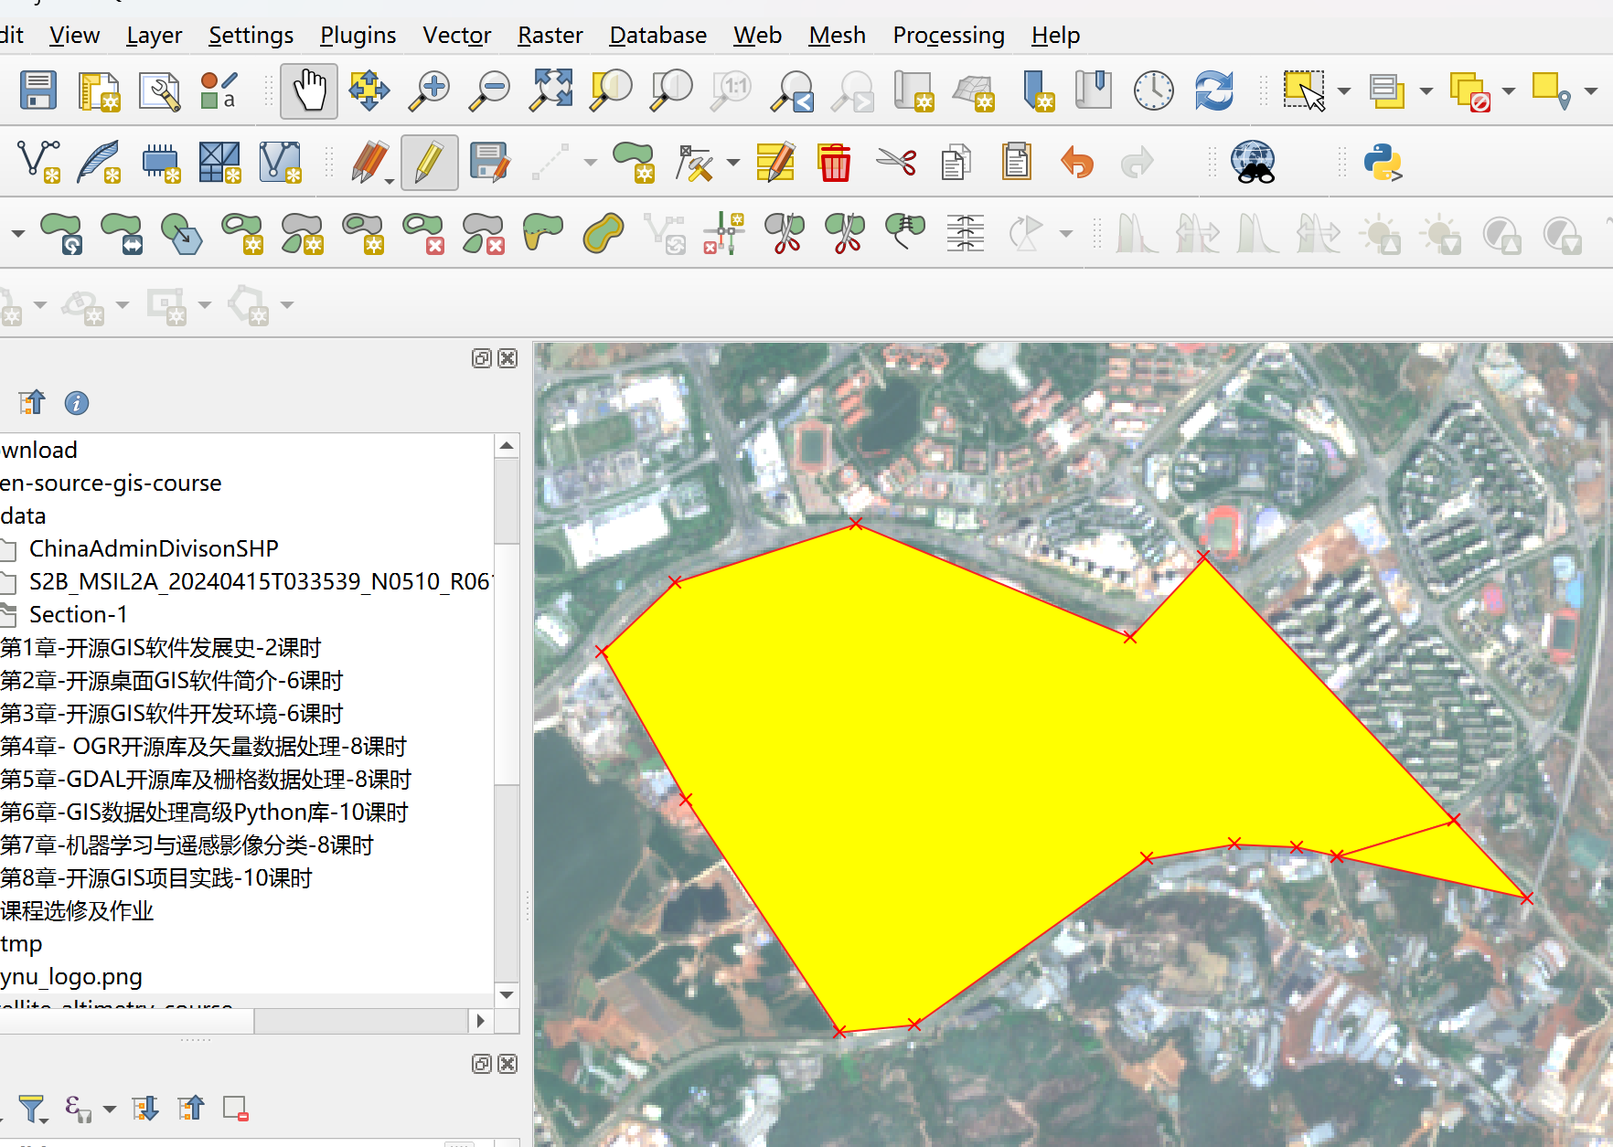
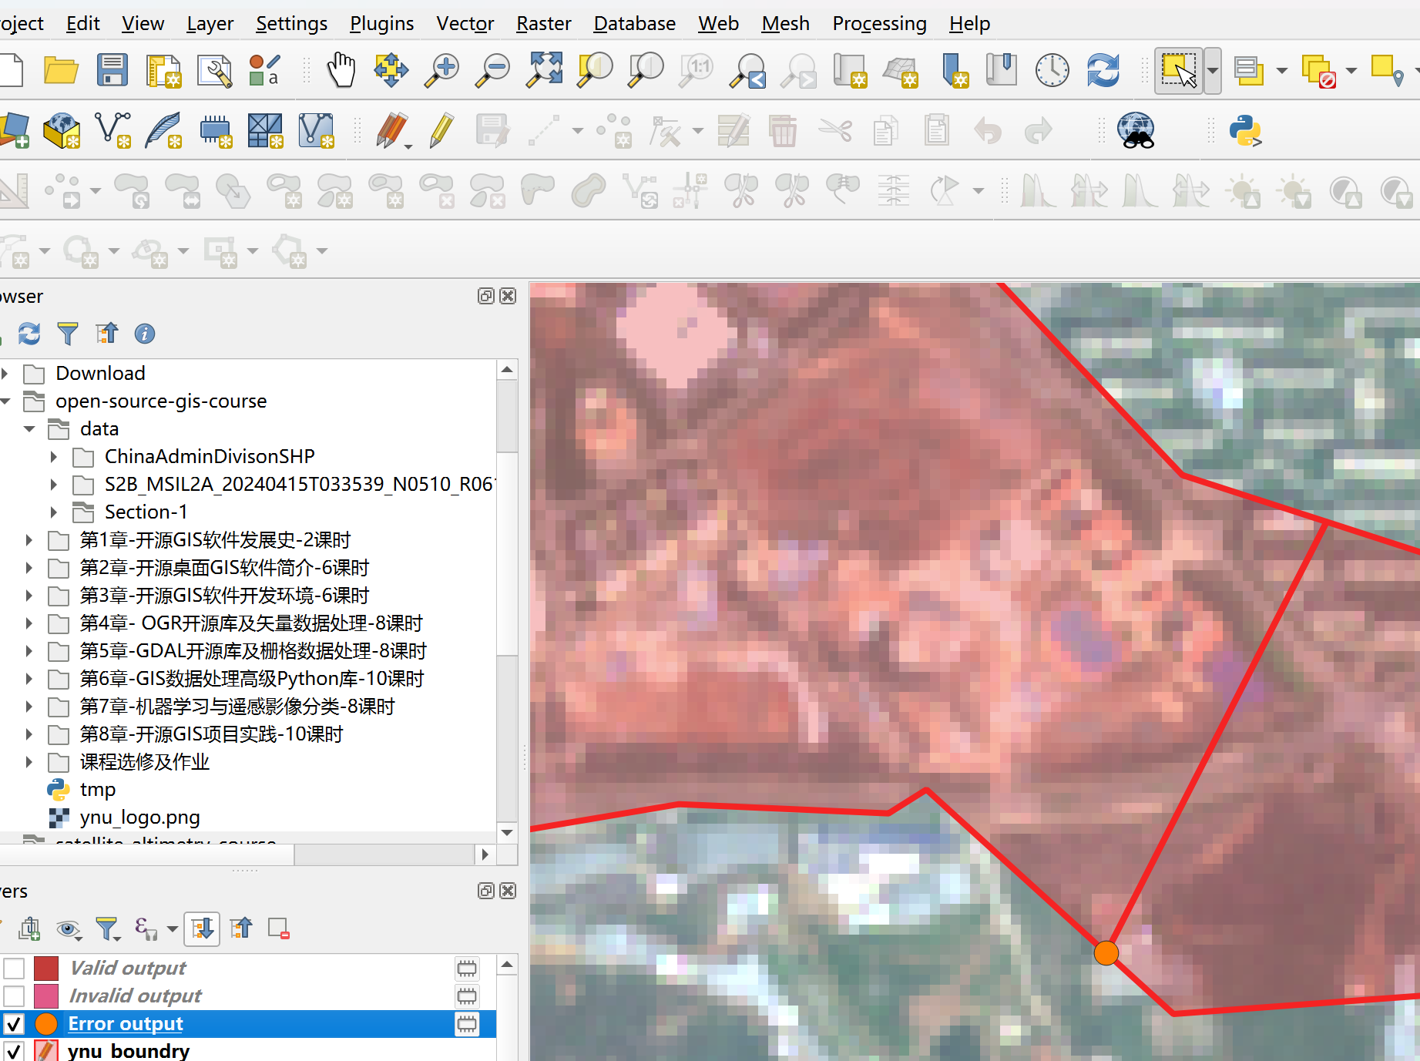
二、开源桌面软件QGIS
练习9、矢量数据拓扑检查及改正
1. 采用矢量编辑中clip parts功能获得要素自身线重叠拓扑错误
2. 采用Vector geometry/Check validity功能，检查错误，并手动修改。
3. 快捷修复：Vector geometry/Fix geometries.
错误提示
Notes:
1. 拓扑错误影响相关操作。如在线重叠拓扑错误下，无法进行split features功能。

Slide 25
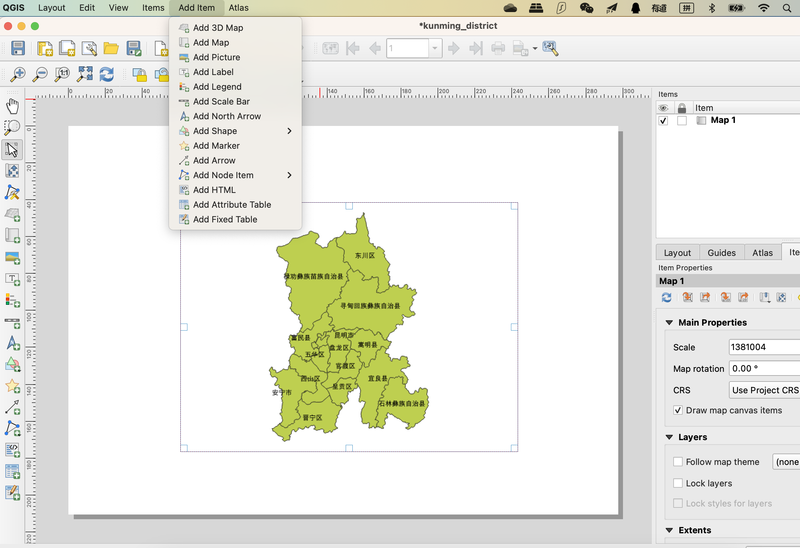
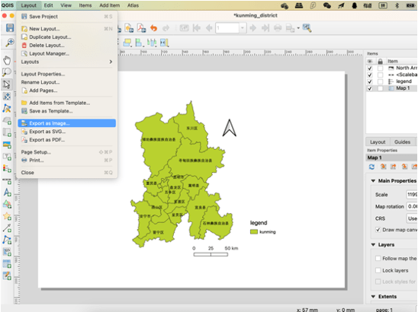
二、开源桌面软件QGIS
练习10、制图
1）点击Project-New print layout，新建布局。
2）点击Add Items, 依次添加不同的物件，如地图、指北针、比例尺、图例，标题（add label）等。
3）点击Layout-Export as image，将制作好的地图导出为图片。
添加物件
属性面板里调整物件大小位置等

Slide 26
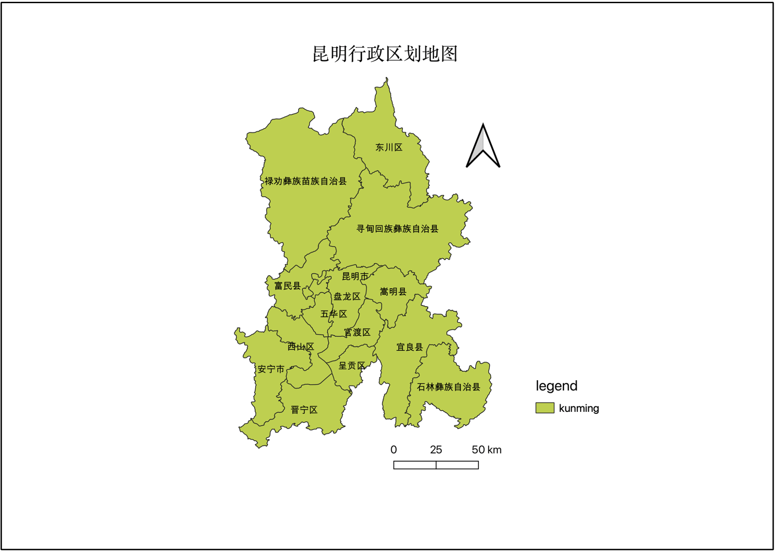
二、开源桌面软件QGIS
3、制图
最终制图结果

Slide 27
二、开源桌面软件QGIS
课堂及课后练习
练习云南大学矢量化及制图；
了解sentinel-2数据特点。

Slide 28
三、开源桌面软件SNAP

Slide 29
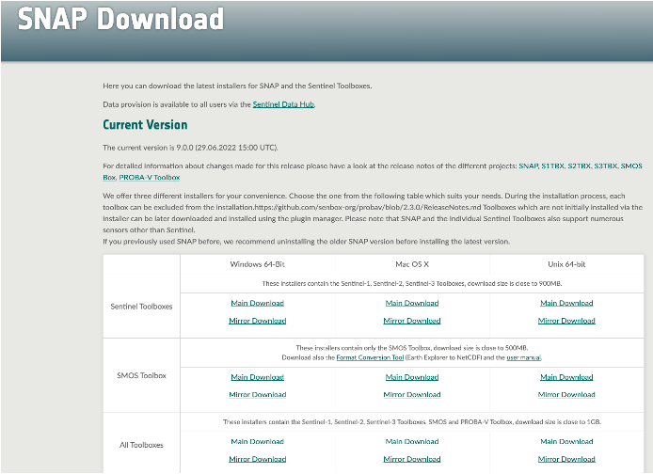
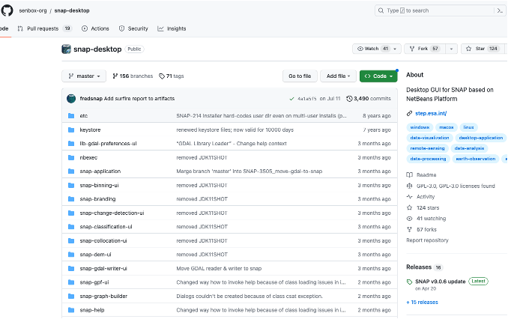
三、开源桌面软件SNAP
1、开源SNAP软件简介
SNAP（Sentinel Application Platform）：哨兵数据应用平台，是所有哨兵工具箱的基础平台，为桌面端CS平台。具有可扩展性、可移植性和模块化界面。
https://step.esa.int/main/download/snap-download/
https://github.com/senbox-org/snap-desktop

Slide 30
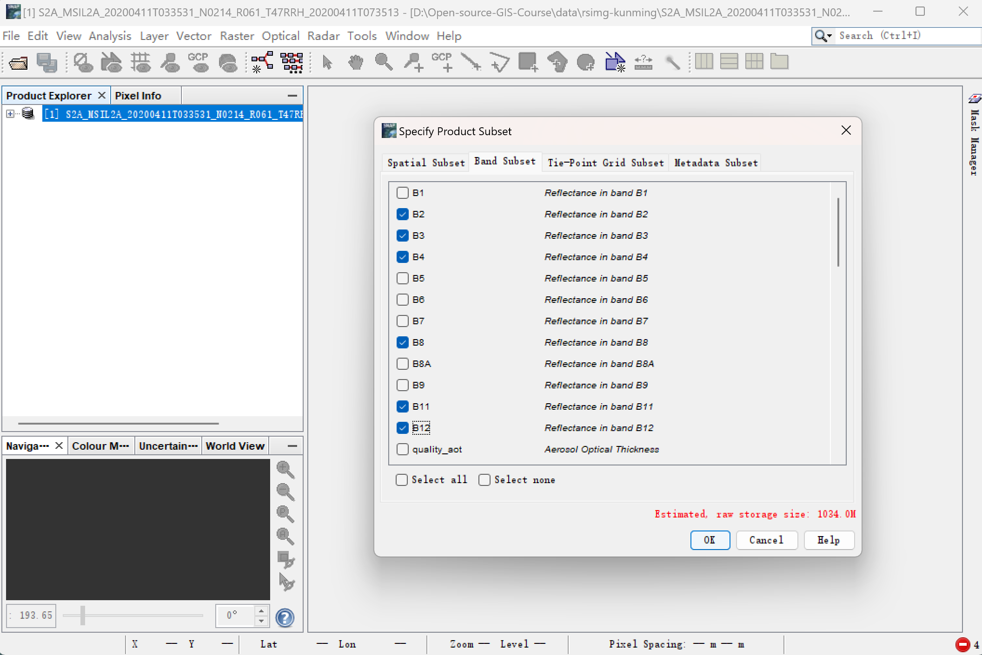
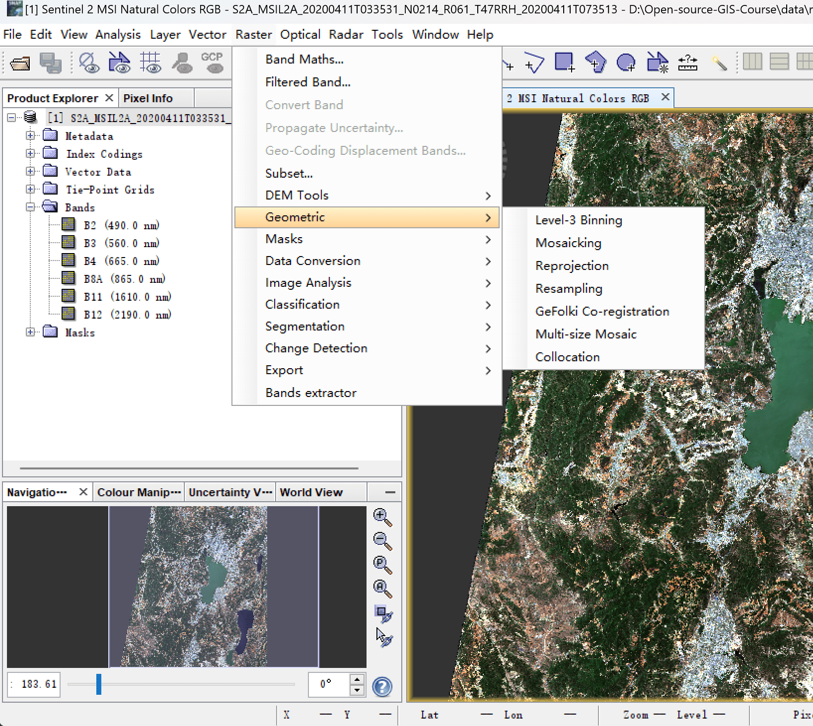
三、开源桌面软件SNAP
练习1、波段选取及重采样
将所下载Sentinel-2常用波段，包括蓝光波段、绿光波段、红光波段、近红外波段、短波红外波段（2个）进行波段叠加，并输出为分辨率为20米的GeoTIFF图像文件。
波段选取：Raster/Subset… 重采样：Raster/Geometric/Resampling
输出GeoTIFF格式：File/Export/GeoTIFF
Notes:
像元分辨率概念；
重采样方法：最邻近，双线性，三次卷积；特点：准确 vs. 效率。

Slide 31

三、开源桌面软件SNAP
练习2、波段计算及水体提取
通过进行遥感影像波段可实现影像上部分地表信息的增强，进而实现特定地表信息的识别与提取。以下以水体提取为例。改进的归一化水体指数MNDWI如下所示：
$$MNDWI=\frac{B_{green}−B_{SWIR}}{B_{green}+B_{SWIR}}$$
提示：Sentinel-2的绿光波段和中红外波段分别为第3波段和第12波段。

Slide 32
三、开源桌面软件SNAP
练习2、波段计算及水体提取
水体指数计算
指数值直方图分析
水陆分割阈值选取
水体提取

Slide 33
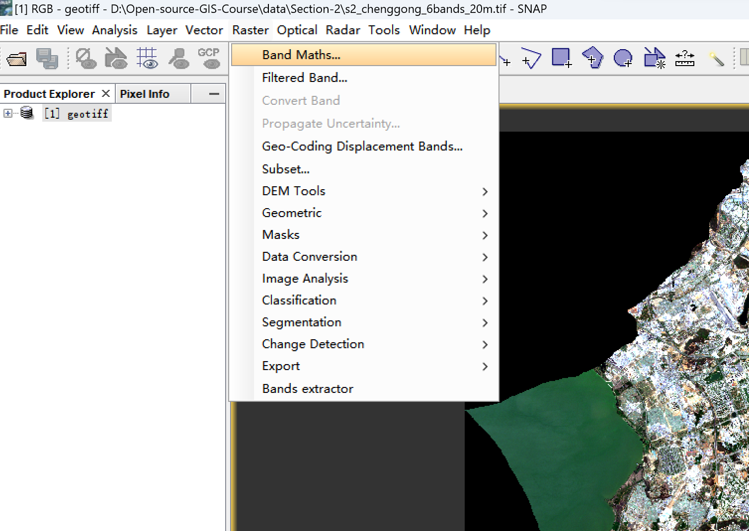
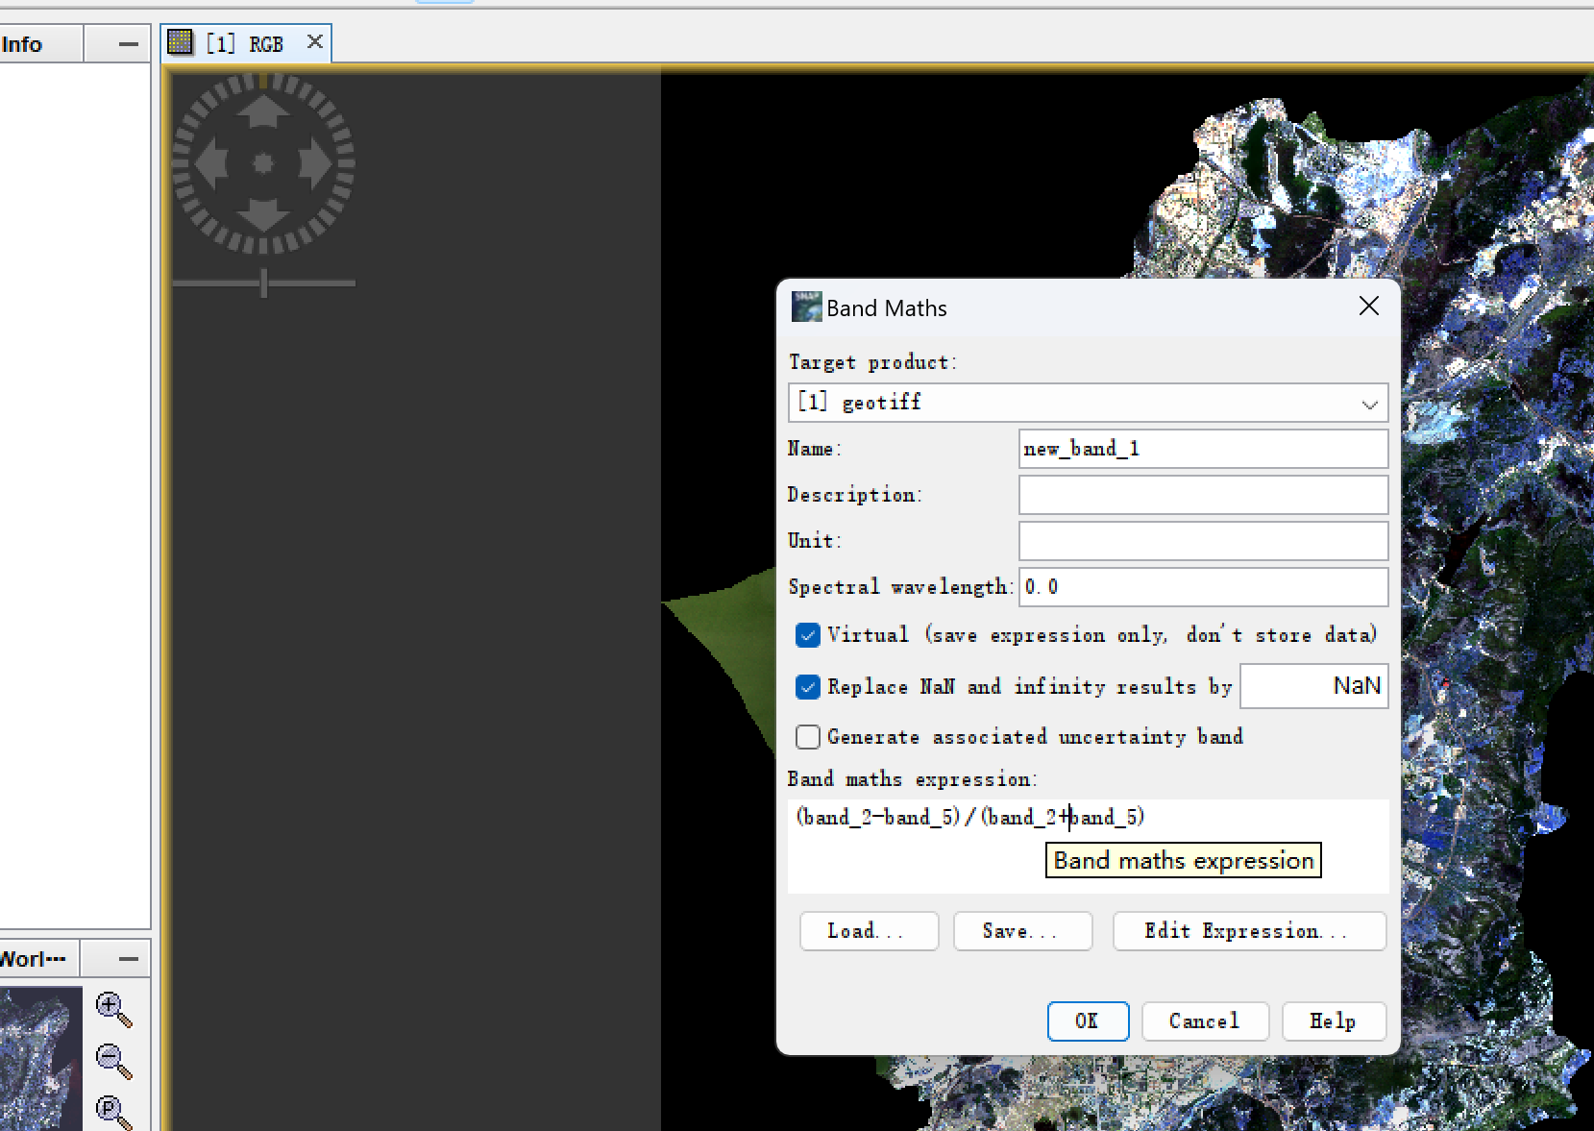
三、开源桌面软件SNAP
练习2、波段计算及水体提取
1. 波段计算获得mndwi指数值影像
Raster/Band Maths

Slide 34
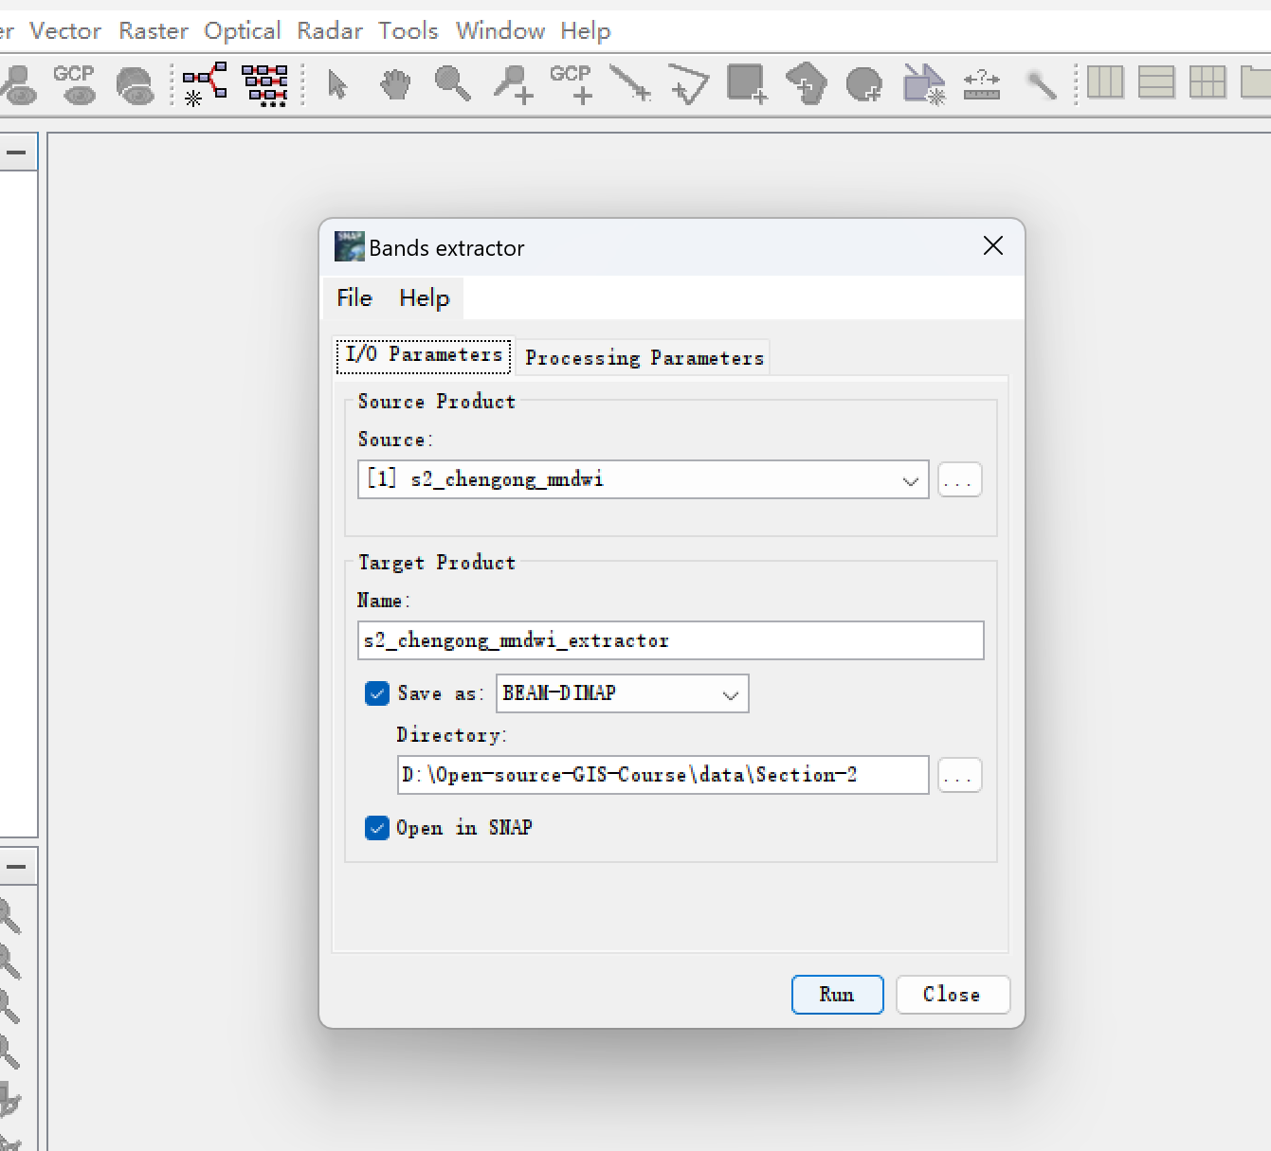
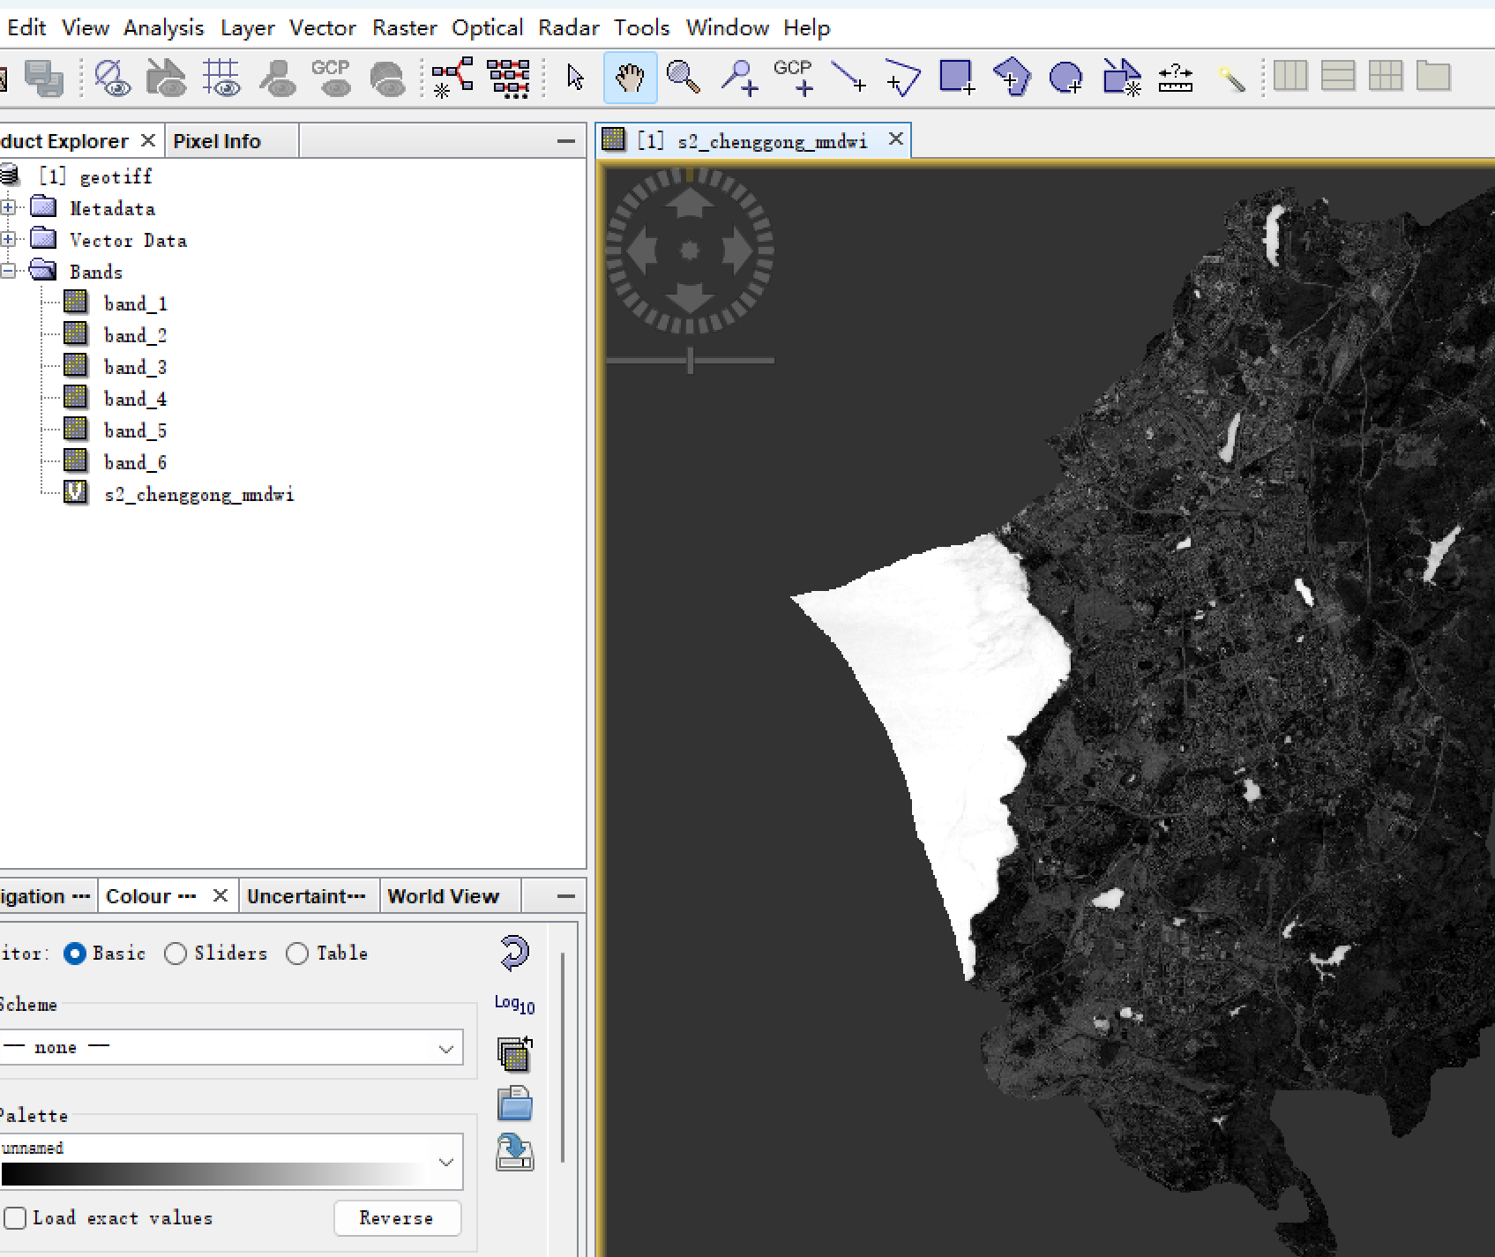
三、开源桌面软件SNAP
练习2、波段计算及水体提取
波段计算获得mndwi指数值影像
Snap软件Raster/bands extractor: 导出波段。

Slide 35
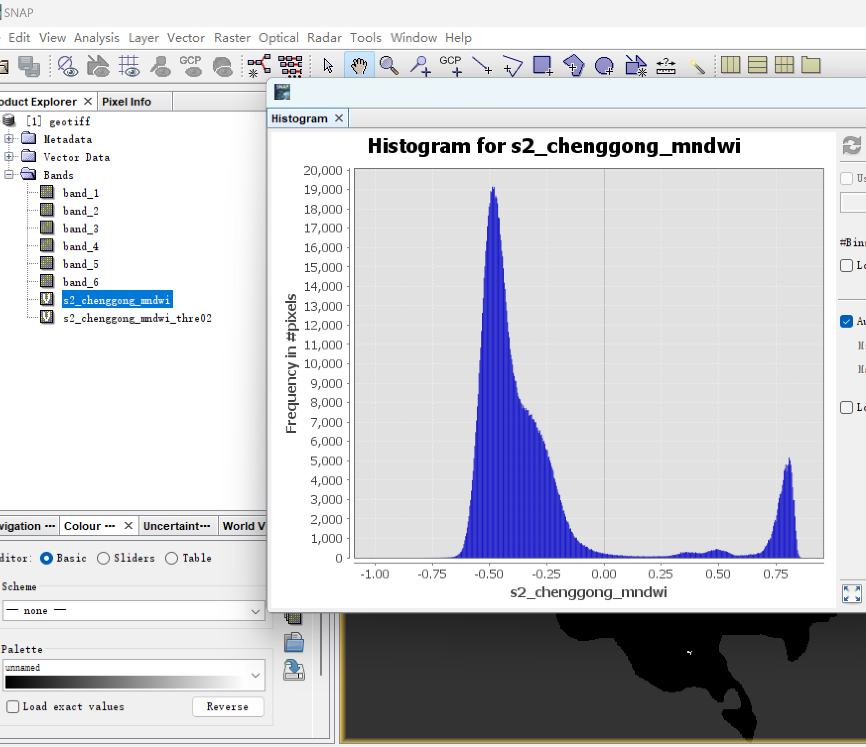
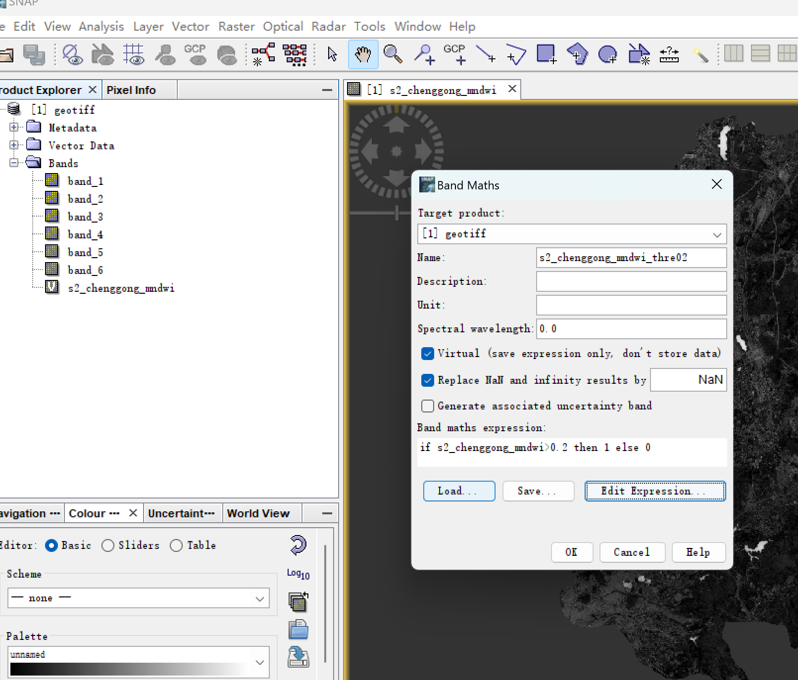
三、开源桌面软件SNAP
练习2、波段计算及水体提取
2. mndwi指数值影像二值化
Analysis/Histogram
Raster/Band maths

Slide 36
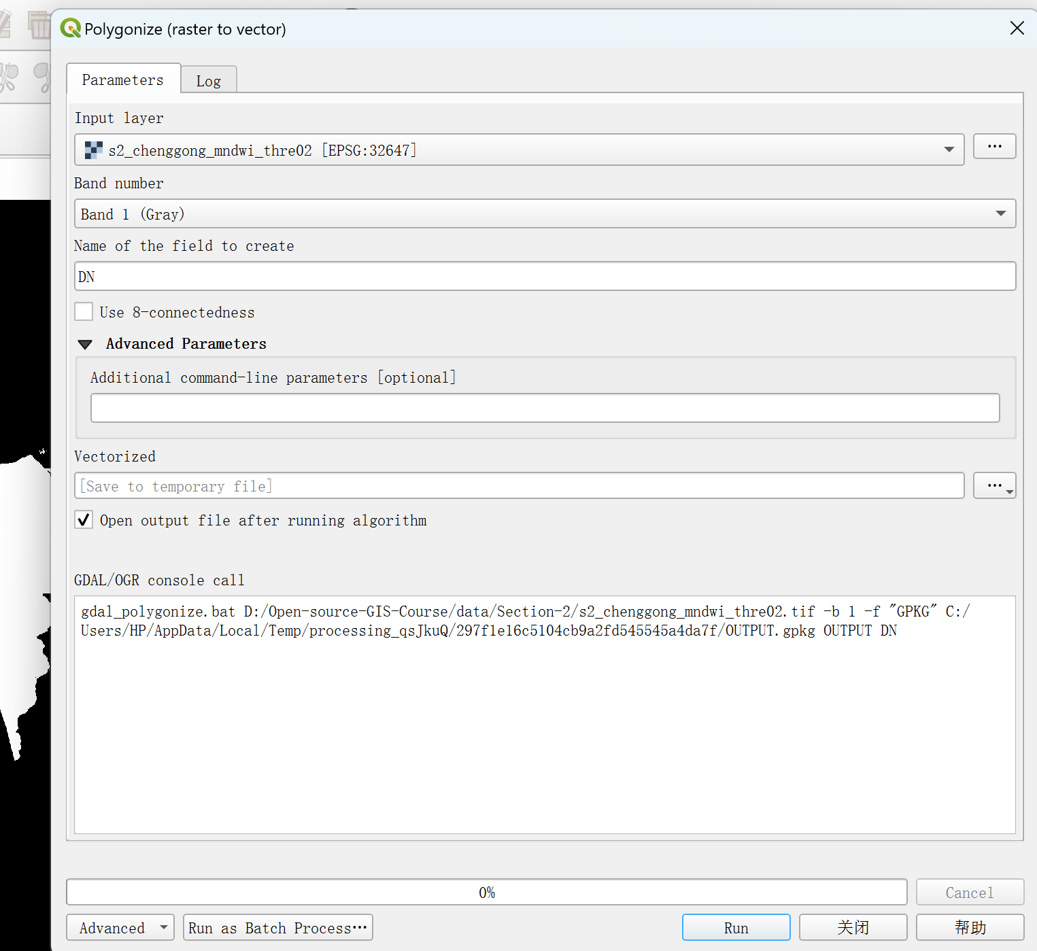
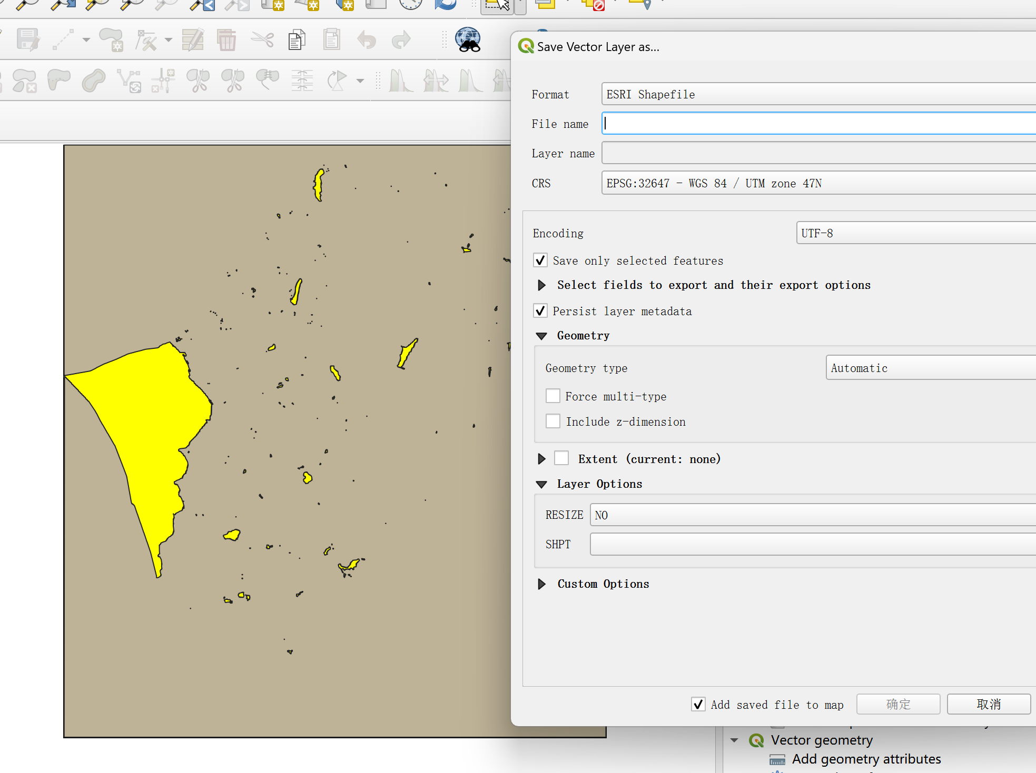
三、开源桌面软件SNAP
练习2、波段计算及水体提取
3. mndwi水体信息矢量化
a. Snap软件Raster/bands extractor: mndwi导出阈值影像
b. Qgis 软件gdal/Raster conversion/Polygonize: 水体信息矢量化

Slide 37
三、开源桌面软件SNAP
课后练习
1、下载并安装vscode (下一章节需要)。
2、下载git软件，并注册github账号。

Slide 38
三、开源桌面软件SNAP
第一次选做作业
基于开源GIS软件水体自动遥感提取及人工改正
数据提供：6波段Sentinel-2影像一幅，水体提取结果一幅。
作业内容：
1）利用开源桌面GIS软件采用水体指数方法进行水体信息遥感提取。
2）对所提供水体提取结果进行人工改正，获得准确水体范围。
3）对比水体指数方法获得水体范围和所提供水体提取结果精度情况。
作业提交：以markdown格式提交，要求格式规范、内容准确且技术细节充分，作业文件不超过1M。
难度：一颗星

